Slide 1
corso di
TRASMISSIONE
DEL CALORE
aa 2020/21
Prof. Gennaro CUCCURULLO
ESERCITAZIONE 03
Geometria cilindrica
a cura dell’ing. Carmela CONCILIO
prof. Gennaro Cuccurullo

Slide 2
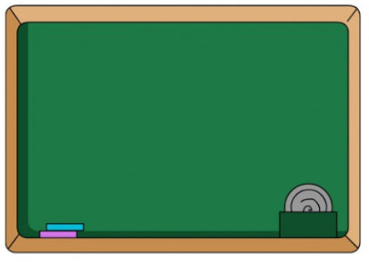
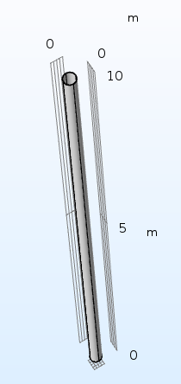
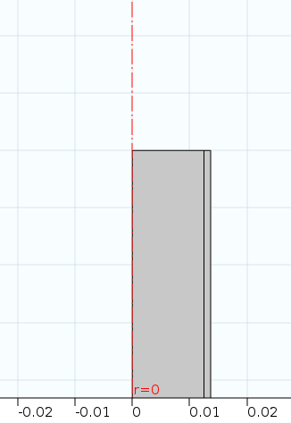
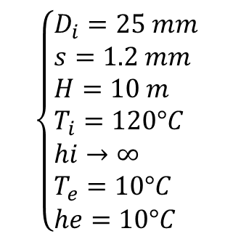
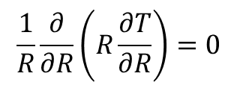
Geometria cilindrica
Esercizio n°1
Un tubo di acciaio (k = 38 W/(mK)) di 25 mm di diametro interno, spessore 1.2 mm e lunghezza 10 m, trasporta vapore a 120°C attraversando un ambiente a 10°C. Il coefficiente di scambio termico esterno è pari a 23 W/(m²K), quello interno tende ad infinito. Determinare, supponendo condizioni stazionarie, l’energia dispersa in 8 ore e la temperatura superficiale esterna.
H >>Re
Flusso termico diretto radialmente
Assenza di generazione
Equazione fondamentale della conduzione di Fourier
Condizioni stazionarie
$$\frac{1}{α}\frac{∂T}{∂t}=\frac{1}{R}\frac{∂}{∂R}\left(R\frac{∂T}{∂R}\right)+\frac{{\dot{u}}_{gen}}{k}$$
$$\left\{\begin{aligned}&D_{i}=25 mm \\ &s=1.2 mm \\ &H=10 m \\ &T_{i}=120°C \\ &hi→∞ \\ &T_{e}=10°C \\ &he=10°C\end{aligned}\right.$$
Equazione di Laplace
ODE II ordine
$$\frac{1}{R}\frac{∂}{∂R}\left(R\frac{∂T}{∂R}\right)=0$$
ESERCITAZIONE n°3
TRASMISSIONE DEL CALORE
Ing. Carmela CONCILIO

Slide 3
Geometria cilindrica
Esercizio n°1
Il coefficiente di scambio termico interno tende ad infinito (es. tubazione che trasporta vapore)
H >>Re
$$h_{i}→∞$$
$$T_{1}=120°C$$
Temperatura interna di parete (interfaccia vapore-solido)
Analogia elettrica
Il calore attraversa una resistenza conduttiva ed una convettiva
R_{k}
R_{he}
T₁
T₂
Te
$T$[°C]
$$\dot{Q}$$
$$\dot{Q}$$
$$R_{m}=\frac{R_{2}−R_{1}}{\ln\left(\frac{R_{2}}{R_{1}}\right)}=\frac{1.2}{\ln\left(\frac{13.7}{12.5}\right)}=13.1 mm$$
$$R_{1}=12.5 mm$$
$$T_{1}$$
$$T_{2}$$
$$R_{2}=13.5+1.2=13.7 mm$$
$$R_{1}$$
$$A_{m}=2πR_{m}H=0.823 m^{2}$$
$$r [m]$$
$$R_{2}$$
ESERCITAZIONE n°3
TRASMISSIONE DEL CALORE
Ing. Carmela CONCILIO

Slide 4
Geometria cilindrica
Esercizio n°1
R_{k}
R_{he}
H >>Re
T₁
T₂
Te
$$\dot{Q}$$
$$\dot{Q}$$
La resistenza convettiva è dominante rispetto a quella conduttiva
$$R_{k}=\frac{1.2∙{10}^{−3}}{38∙0.823}=3.83∙{10}^{−5} K/W$$
Assenza di generazione
$$R_{h}=\frac{1}{23∙0.861}=0. 050 K/W$$
$$A_{e}=2πR_{e}H=0.861 m^{2}$$
$T$[°C]
$$\dot{\dot{Q}=\frac{∆T}{R_{tot}}=\frac{120−10}{0.050+3.83∙{10}^{−5}}=2176 W}$$
$$T_{1}$$
$$T_{2}$$
$$E= \dot{Q}∙ t=2176 ∙{10}^{−3}∙8=17.4 kWh$$
$$r [m]$$
$$kW∙h$$
ESERCITAZIONE n°3
TRASMISSIONE DEL CALORE
Ing. Carmela CONCILIO

Slide 5
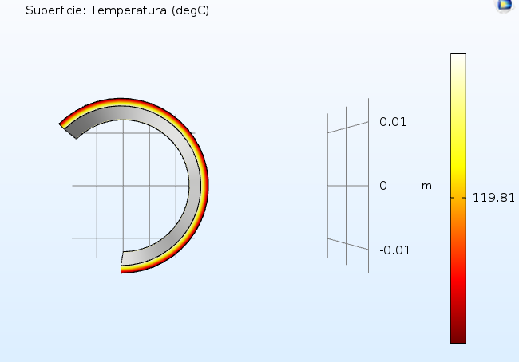
Geometria cilindrica
Esercizio n°1
R_{k}
R_{he}
T₁
T₂
Te
H >>Re
Temperatura di parete
$$\dot{Q}$$
$$\dot{Q}$$
Considerando il sotto - circuito evidenziato, è possibile calcolare la temperatura di parete.
$$\dot{Q}=\frac{T_{1}−T_{2}}{R_{k}}$$
$$T_{2}=T_{1}−R_{k}\dot{Q=}120−3.83∙{10}^{−5}∙2176=119.9°C$$
Assenza di generazione
$T$[°C]
$$T_{1}$$
$$T_{2}$$
La caduta di temperatura è minima all’interno del solido, in maniera coerente con il valore della resistenza conduttiva.
$$r [m]$$
ESERCITAZIONE n°3
TRASMISSIONE DEL CALORE
Ing. Carmela CONCILIO

Slide 6
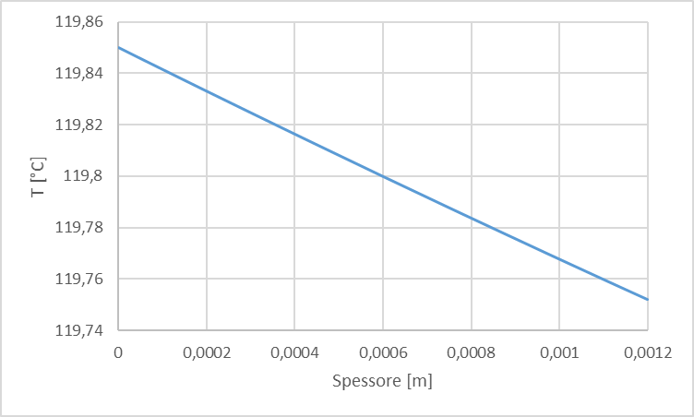
Geometria cilindrica
Esercizio n°1
Temperatura di parete
H >>Re
Se la variazione di area è trascurabile, il profilo logaritmico tende ad essere lineare, recuperando il profilo della lastra piana.
Assenza di generazione
ESERCITAZIONE n°3
TRASMISSIONE DEL CALORE
Ing. Carmela CONCILIO

Slide 7
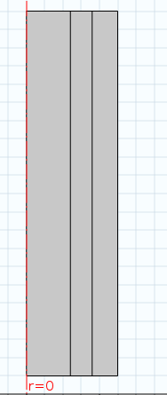
Geometria cilindrica
Esercizio n°2
Si vuole isolare il tubo con l’obiettivo di ridurre le perdite nella misura del 90%. Sapendo che la conducibilità dell’isolante è 0.038 W/(mK), determinare lo spessore d’isolante richiesto e la temperatura superficiale esterna.
H >>Re
Flusso termico diretto radialmente
La resistenza conduttiva dovuta alla tubazione è trsacurabile rispetto a quella dell’isolante e quella esterna.
Assenza di generazione
I
S
O
L
A
N
T
E
$${\dot{Q}}_{new}=0.10∙\dot{Q}$$
$${\dot{Q}}_{new}=0.10∙2178=217.8 W$$
Condizioni stazionarie
R_{tubo}
R_{isolante}
R_{he}
T₁
T₂
T₃
T_{e}
$T$[°C]
$${\dot{Q}}_{new}$$
$${\dot{Q}}_{new}$$
$$\dot{Q_{new}}=\frac{T_{1}−T_{e}}{R_{tubo}+R_{isolante}+R_{he}}$$
È importante sottolineare che, nel caso di geometria cilindrica, l’area di scambio non è costante.
$$r [m]$$
ESERCITAZIONE n°3
TRASMISSIONE DEL CALORE
Ing. Carmela CONCILIO

Slide 8
Geometria cilindrica
Esercizio n°2
H >>Re
$$R_{m,is}=\frac{s}{\ln\left(\frac{13.7∙{10}^{−3}+s}{13.7∙{10}^{−3}}\right)} \left[m\right]$$
$$A_{m,is}=2∙π∙R_{m,is}∙H$$
I
S
O
L
A
N
T
E
$R_{isolante}=\frac{s}{A_{m,isolante}∙k_{isolante}}=\frac{\ln\left(\frac{13.7∙{10}^{−3}+s}{13.7∙{10}^{−3}}\right)}{0,038∙2∙π∙10} \frac{ K}{W}$
$T$[°C]
Poiché l’equazione precedente non è immediatamente esplicitabile rispetto ad s, che compare a numeratore e a denominatore, è necessario procedere alla sua determinazione per tentativi, cercando di far sì che la parte sinistra dell’equazione coincida con la parte destra.
$$T_{1}$$
$R_{he}=\frac{1}{A_{e ∙}he}=\frac{1}{23∙2∙π∙10∙\left(13.7∙{10}^{−3}+s\right)} \frac{ K}{W}$
$$T_{3}$$
$$\dot{Q_{new}}=\frac{T_{1}−T_{e}}{R_{isolante}+R_{he}}$$
s = 30.4 mm
$$r [m]$$
ESERCITAZIONE n°3
TRASMISSIONE DEL CALORE
Ing. Carmela CONCILIO

Slide 9
Geometria cilindrica
Esercizio n°2
R_{tubo}
R_{isolante}
R_{he}
H >>Re
Temperatura di parete
T₁
T₂
T₃
T_{e}
$${\dot{Q}}_{new}$$
$${\dot{Q}}_{new}$$
Analogamente al caso precedente, si identifica il circuito e si calcola la temperatura di parete esterna.
Assenza di generazione
I vari contributi alla resistenza termica totale hanno peso molto differente tra loro. In particolare, la resistenza termica della tubazione è così piccola rispetto alle altre da essere pressoché trascurabile.
$$R_{isolante}=\frac{s}{A_{m,isolante}∙k_{isolante}}=\frac{\ln\left(\frac{13.7∙{10}^{−3}+30.4∙{10}^{−3}}{13.7∙{10}^{−3}}\right)}{0,038∙2∙π∙10}=0.490\frac{K}{W}$$
$$T_{3}=T_{1}−R_{isolante}{\dot{∙Q}}_{new}=120−0.490∙217.8=13,3°C$$
ESERCITAZIONE n°3
TRASMISSIONE DEL CALORE
Ing. Carmela CONCILIO

Slide 10
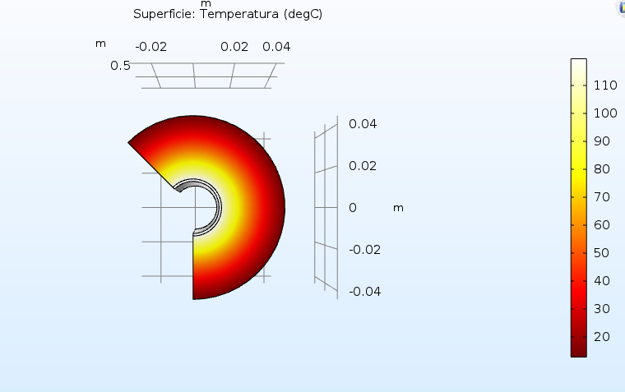
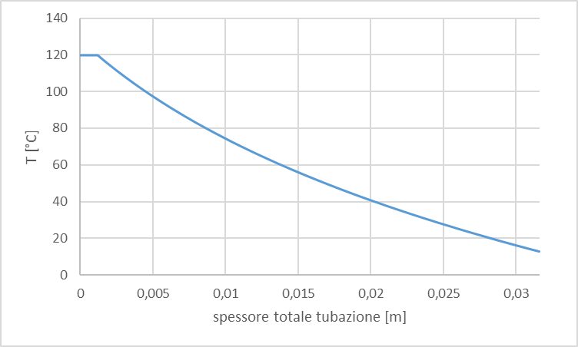
Geometria cilindrica
Esercizio n°2
Assenza di generazione
ESERCITAZIONE n°3
TRASMISSIONE DEL CALORE
Ing. Carmela CONCILIO

Slide 11
Geometria cilindrica
Metodo canonico e C.C. di I tipo
Determinare la temperatura in corrispondenza del raggio medio attraverso il metodo canonico, conoscendo le temperature di parete Ti e Te pari rispettivamente a 120°C e 110°C.
H >>Re
Flusso termico diretto radialmente
Assenza di generazione
Equazione fondamentale della conduzione di Fourier
Condizioni stazionarie
$$\frac{1}{α}\frac{∂T}{∂t}=\frac{1}{R}\frac{∂}{∂R}\left(R\frac{∂T}{∂R}\right)+\frac{{\dot{u}}_{gen}}{k}$$
$$T\left(R_{i}\right)=T_{i}=120°C$$
Equazione di Laplace
$$T\left(R_{e}\right)=T_{e}=110°C$$
ODE II ordine
$$\frac{1}{R}\frac{∂}{∂R}\left(R\frac{∂T}{∂R}\right)=0$$
$$R_{i}=12.5 mm$$
$$R_{e}=13.7 mm$$
ESERCITAZIONE n°3
TRASMISSIONE DEL CALORE
Ing. Carmela CONCILIO

Slide 12
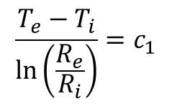
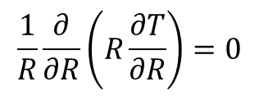
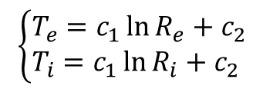
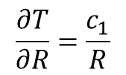
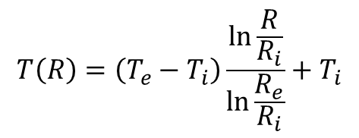
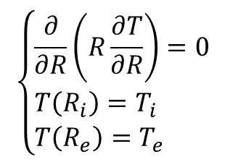
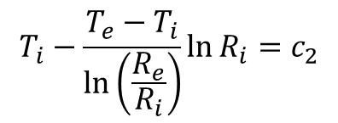
Geometria cilindrica
Metodo canonico e C.C. di I tipo
$$\frac{1}{R}\frac{∂}{∂R}\left(R\frac{∂T}{∂R}\right)=0$$
$$\left\{\begin{aligned}&\frac{∂}{∂R}\left(R\frac{∂T}{∂R}\right)=0 \\ &T\left(R_{i}\right)=T_{i} \\ &T\left(R_{e}\right)=T_{e}\end{aligned}\right.$$
$$\frac{∂T}{∂R}=\frac{c_{1}}{R}$$
$$T\left(R\right)=c_{1}\ln{R}+c_{2}$$
Assenza di generazione
T
$$R_{e}=13.7 mm$$
$$T_{i}$$
$$R_{i}=12.5 mm$$
$$\left\{\begin{aligned}&T_{e}=c_{1}\ln{R_{e}}+c_{2} \\ &T_{i}=c_{1}\ln{R_{i}}+c_{2}\end{aligned}\right.$$
Sottraendo membro a membro e applicando le proprietà dei logaritmi:
$$T_{i}−\frac{T_{e}−T_{i}}{\ln\left(\frac{R_{e}}{R_{i}}\right)}\ln{R_{i}}=c_{2}$$
$$T_{e}$$
$$\frac{T_{e}−T_{i}}{\ln\left(\frac{R_{e}}{R_{i}}\right)}=c_{1}$$
$$T\left(R\right)=\left(T_{e}−T_{i}\right)\frac{\ln{\frac{R}{R_{i}}}}{\ln{\frac{R_{e}}{R_{i}}}}+T_{i}$$
$$T\left(R=13.1 mm\right)=114.8°C$$
$$R_{i}$$
$$R_{e}$$
R
ESERCITAZIONE n°3
TRASMISSIONE DEL CALORE
Ing. Carmela CONCILIO

